Slide 1



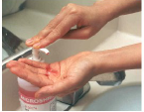
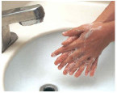
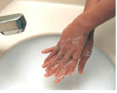
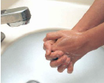
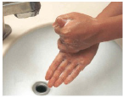
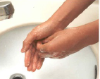
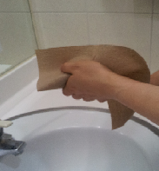
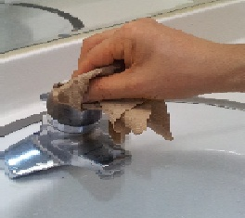

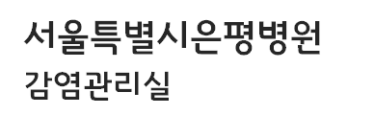
① 비누를 충분히 따른다. | ② 양손 바닥을 5회 문지른다 | ③ 오른손 등과 왼손 등을 각각 5회 문지른다 | ④ 양손을 깍지끼고 5회 문지른다.
⑤ 엄지손가락을 각각 5회 문지른다 | ⑥ 손톱밑을 각각 5회 문지른다 | ⑦ 물로 헹군 후 종이타월로 건조시킨다 | ⑧ 종이타월로 수도 꼭지를 잠근다
☞ 손씻는 시간 : 비누 30~40초, 손소독젤 20~30초
☞ 오염물질이 묻었을 때 : 먼저 비누세척한 후 손소독제 소독

Slide 2
